Slide 1
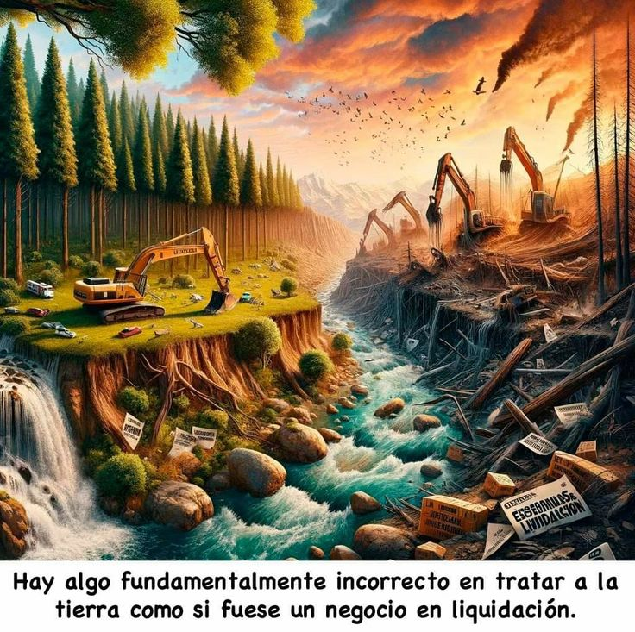
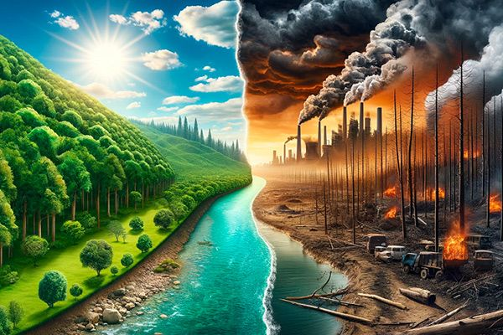
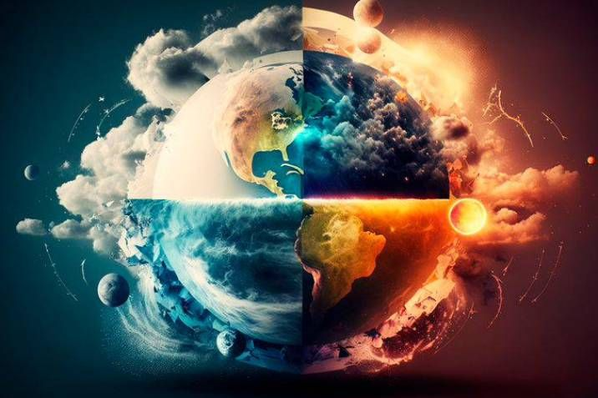
El cambio climático
Materia: geografía
Maestro: Hector Castro Aumada

Slide 2
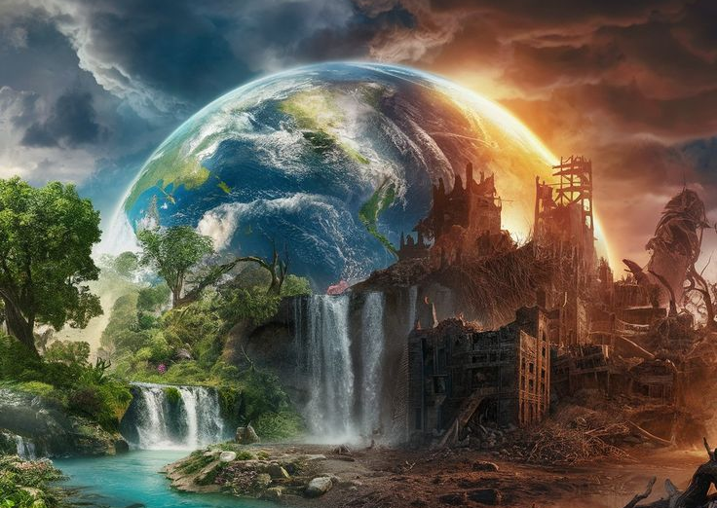
¿Como ocurre el cambio climatico?
El cambio climático ocurrecuando los gases de efecto invernadero (GEI) retienen más calor del sol, lo que provoca el calentamiento global. Esto se debe a la actividad humana, principalmente a la quema de combustibles fósiles.

Slide 3
Como podemos evitarlo
Usa menos tu coche y más el transporte colectivo. ...
Utiliza electrodomésticos ahorradores de energía. ...
Consuma alimentos de su localidad. ...
Ahorra el agua. ...
Utiliza productos biodegradables. ...
Crea lazos con vecinos para compartir alternativas.

Slide 4
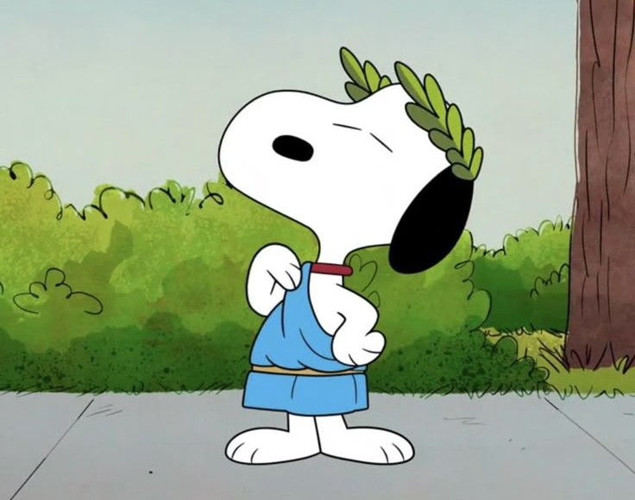
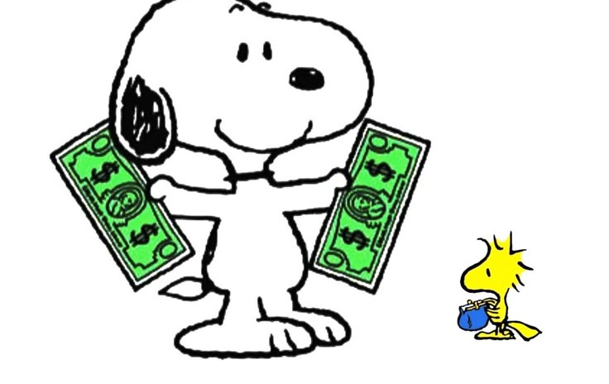
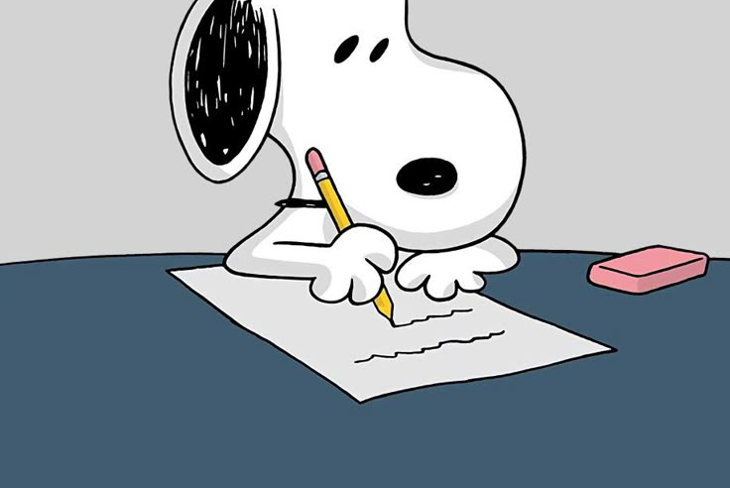
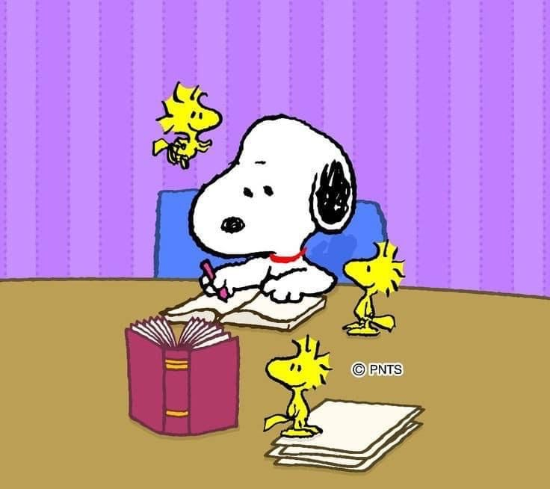

Muchas gracias por escucharme

